Slide 1

Nervová soustava měkkýšů a kroužkovců
Tematická oblast | Biologie - biologie živočichů
Datum vytvoření | 20. 9. 2012
Ročník | 3. ročník čtyřletého G a 7. ročník osmiletého G
Stručný obsah | Prezentace k doplnění a procvičení činnosti nervové soustavy měkkýšů a kroužkovců.
Způsob využití | Postupně procházíme listy prezentace . Úkoly pro samostatné procvičení a jejich řešení viz strana 9 - 12.
Autor | RNDr. Ilona Houšková
Kód | VY_32_INOVACE_33_BHOU03
Gymnázium a Jazyková škola s právem státní jazykové zkoušky Zlín

Slide 2
MĚKKÝŠI
U měkkýšů se setkáváme s modifikovanou gangliovou soustavou.
Je to důsledkem ztráty tělní segmentace.
U typických měkkýšů se vytváří z gangliových buněk pravidelné výrazné uzliny, jejichž prostorové uspořádání v těle je zhruba vždy podle stejného schématu.
V nejjednodušším případě tvoří CNS 3 páry uzlin.

Slide 3
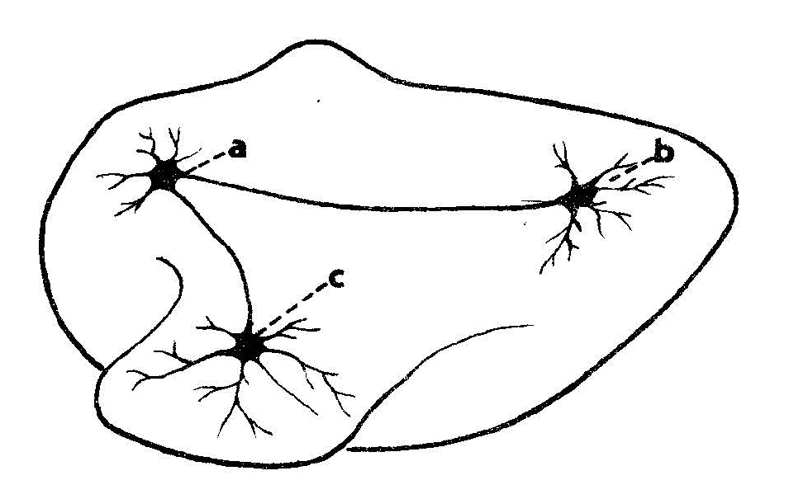
Mlži
Mají 3 páry uzlin:
uzliny mozkové (cerebropleurální)
útrobní (visceroparietální) - inervují také svěrače lastur
uzliny nožní (pedální)
Obr. 1
Notes:
Knoz

Slide 4
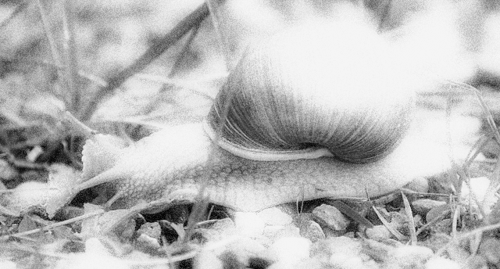
Plži
Mají 5 párů vzájemně propojených ganglií:
Mozkové (cerebrální) inervují hmat, polohu těla, zrak a ústí ulity.
Nožní (pedální) inervují svalovinu nohy.
Postranní (pleurální) inervují plášť a žábry.
Temenní (parietální) inervují čich.
Útrobní (viscerální) inervují vnitřní orgány.
Někdy jsou navíc u ústního otvoru uzliny bukální inervující jazýček s radulou. Obr. 2
Notes:
KOOPMANN, Simon. http://cs.wikipedia.org [online]. [cit. 20.9.2012]. Dostupný na WWW: <http://commons.wikimedia.org/wiki/File:Helix-Pomatia.JPG?uselang=cs>.

Slide 5
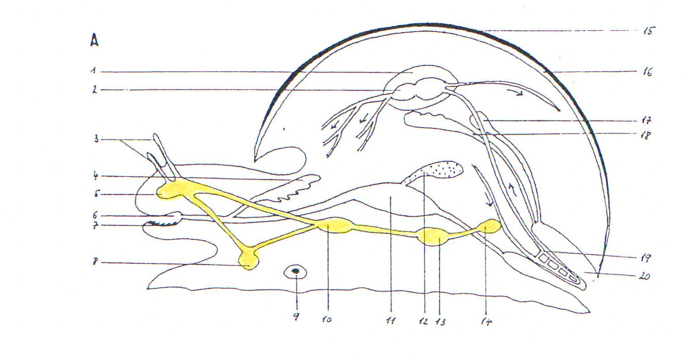
Plži
Na obrázku žlutě vyznačeno pět nervových uzlin.
Obr. 3

Slide 6
Hlavonožci
Dochází k vytvoření jediné mozkové uzliny s několika laloky, které odpovídají původním párům uzlin tělních.
Mozek je uložen v chrupavčitém pouzdře.
Na rychlé spojení mezi vzdálenými částmi těla mají hlavonožci v tzv. obří nervová vlákna široká až 1 mm a dlouhá až 1,5 m.
Rychlost vedení vzruchů je až 30 m/s.
Hlavonožci mají z bezobratlých nejlepší schopnost učení.

Slide 7
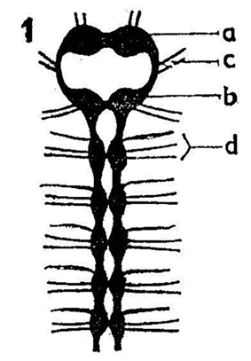
KROUŽKOVCI
Nervová soustava je žebříčková.
Vyskytují se párovité nebo jednoduché uzliny mozkové také párovité uzliny podjícnové a po jednom páru uzlin v každém tělním článku.
Tyto jsou vzájemně spojeny podélně konektivami a příčně komisurami.
Soustava žížaly obecné
Popis obrázku:
nadhltanová uzlina
podhltanová uzlina
obhltanová smyčka
tři páry nervů
Obr. 4

Slide 8
KROUŽKOVCI
CNS je soustředěna na břišní straně těla.
Dochází i ke splývání párů segmentálních uzlin (např. pijavky), v některých případech i ke splývání konektiv.
Soustavu tohoto typu označujeme jako břišní nervovou pásku.

Slide 9
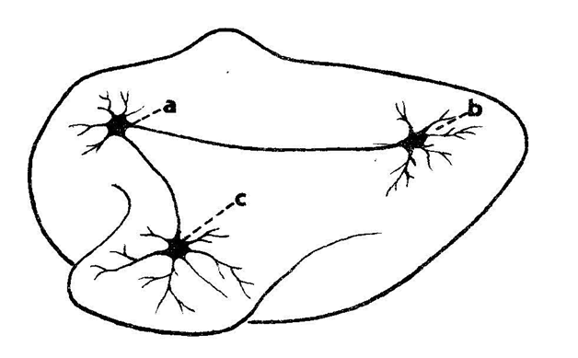
Řešte úkol
Úkol
Popište nervovou soustavu mlžů.
Řešení
Mají 3 páry uzlin:
uzliny mozkové (cerebropleurální)
útrobní (visceroparietální)
uzliny nožní (pedální)

Slide 10
Řešte úkol
Úkol
Popište nervovou soustavu plžů.
Řešení
Mají 5 párů vzájemně propojených ganglií: mozkové inervují hmat, polohu těla, zrak a ústí ulity.
Nožní (pedální) inervují svalovinu nohy.
Postranní (pleurální) inervují plášť a žábry.
Temenní (parietální) inervují čich.
Útrobní (viscerální) inervují vnitřní orgány.

Slide 11
Řešte úkol
Úkol
Popište nervovou soustavu hlavonožců.
Řešení
Dochází k vytvoření jediné mozkové uzliny s několika laloky.
Laloky odpovídají původním párům uzlin tělních.
Mozek je uložen v chrupavčitém pouzdře.

Slide 12
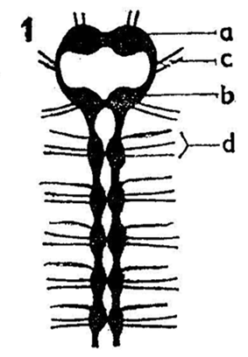
Řešte úkol
Úkol
Popište začátek nervové soustavy žížaly (viz obrázek).
Řešení
Na obrázku je:
nadhltanová uzlina
podhltanová uzlina
obhltanová smyčka
tři páry nervů

Slide 13
Informační zdroje
JELÍNEK, Jan; ZICHÁČEK, Vladimír. Biologie pro gymnázia. Olomouc: Nakladatelství Olomouc, 2007, ISBN 978-80-7182-213-4.
KNOZ, Jan. Obecná zoologie. Brno: Masarykova universita, 1979, ISBN 17-4644-79.
KUBIŠTOVÁ, Iva; JŮVOVÁ, Alena. Přehled zoologie. Brno: Paido, 1984, ISBN 80-901737-4-8.
ALTMANN, Antonín; KUBÍKOVÁ, Marie, Biologický náčrtník – zoologie. Praha: SPN, 1971.
Obr. 1: převzato z KNOZ, Jan. Obecná zoologie. Brno: Masarykova universita, 1979, ISBN 17-4644-79.
Obr. 2: KOOPMANN, Simon. http://cs.wikipedia.org [online]. [cit. 20.9.2012]. Dostupný podle licence Creative commons na WWW: <http://commons.wikimedia.org/wiki/File:Helix-Pomatia.JPG?uselang=cs>.
Obr. 3: upraveno podle KUBIŠTOVÁ, Iva; JŮVOVÁ, Alena. Přehled zoologie. Brno: Paido, 1984, ISBN 80-901737-4-8.
Obr. 4: převzato z ALTMANN, Antonín; KUBÍKOVÁ, Marie, Biologický náčrtník – zoologie. Praha: SPN, 1971.

